Slide 1
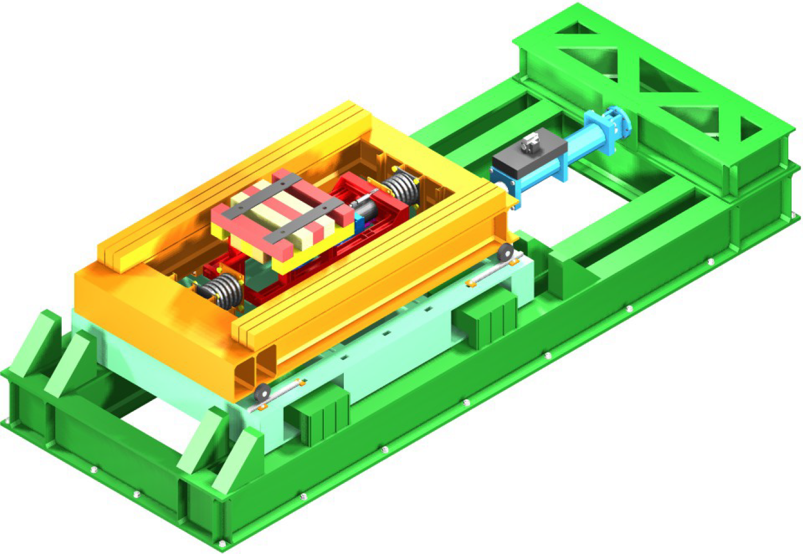


Desenvolvimento de Estratégias de Controlo para Replicação de Sismos em Plataforma Sísmica
Afonso Costa Henrique
Orientadores: Miguel Ayala Botto & Fernando Pires de Oliveira
Notes:
Bom dia atodos. O meu trabalho trata o controlo de uma plataforma sísmica com objetivo de replicar sismos

Slide 2
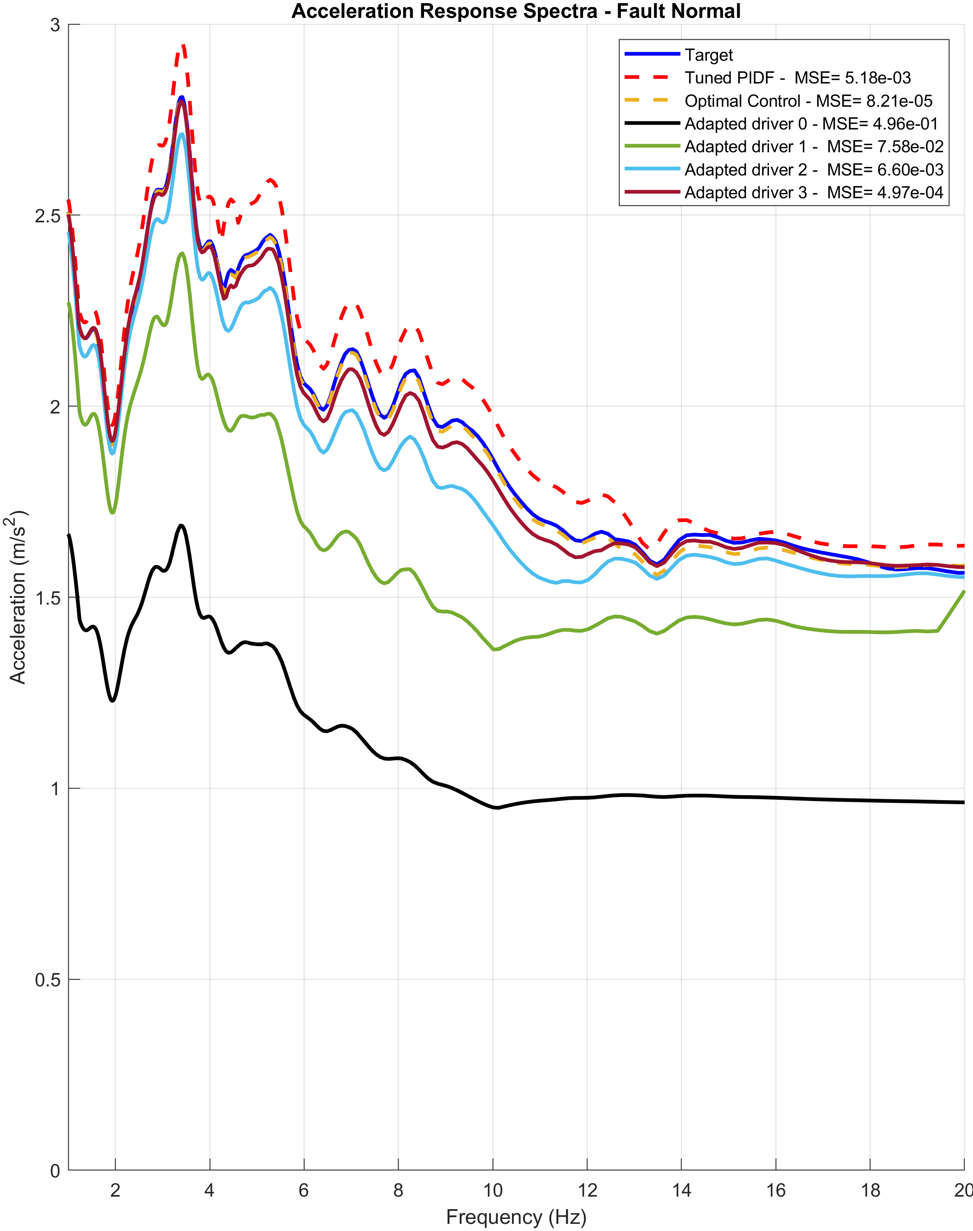
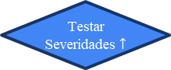
Introdução
Processo de Ensaios Sísmicos no LNEC
Ação Sísmica/
Sinal de Referência
Identificação do Sistema
(Plataforma Sísmica + Estrutura)
Geração do Sinal Drive
Teste Sísmico
Testar
Severidades $↑$
OK
Avaliação de Desempenho
NOK

Slide 3

Introdução
Processo de Ensaios Sísmicos no LNEC
Ação Sísmica/
Sinal de Referência
Identificação do Sistema
(Plataforma Sísmica + Estrutura)
Geração do Sinal Drive
Teste Sísmico
Processo iterativo de correção do sinal de drive aumenta intensidade até se atingir o desempenho desejado
Testar
Severidades $↑$
OK
Avaliação de Desempenho
NOK

Slide 4
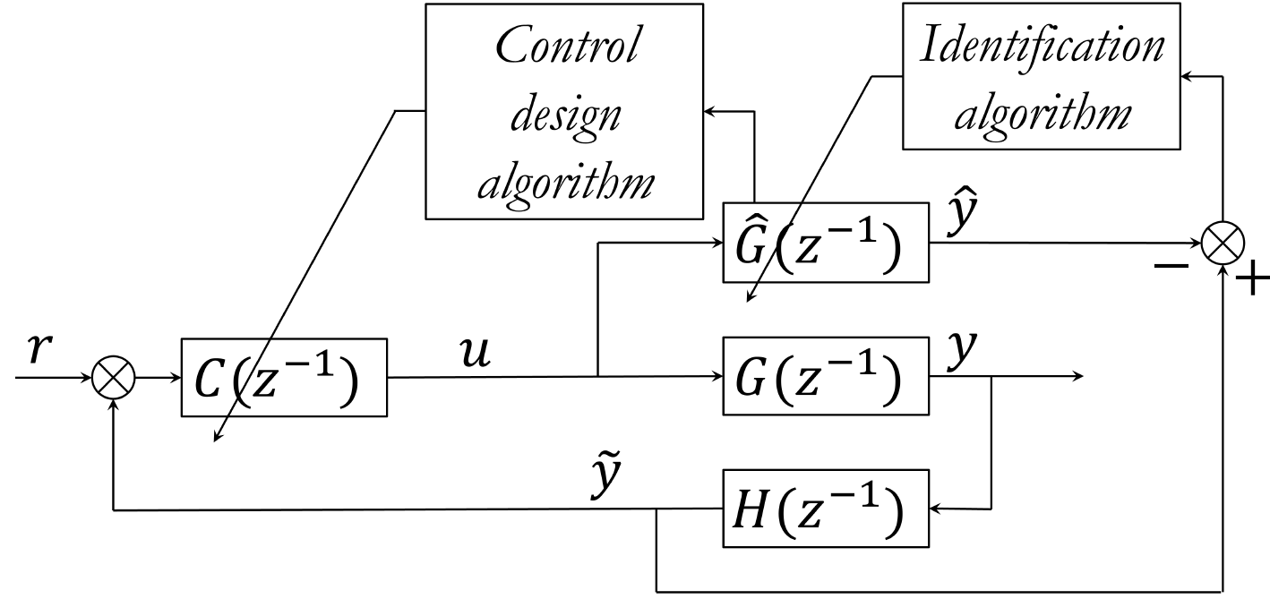
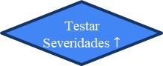
Introdução
Objetivos:
Garantir melhor desempenho da plataforma sísmica
Obtendo desempenho satisfatório na 1ª iteração de cada patamar de intensidade, reduzir/eliminar necessidade do processo iterativo
Ação Sísmica/
Sinal de Referência
Identificação do Sistema
(Plataforma Sísmica + Estrutura)
Afinar Controlador
Geração do Sinal Drive
Esquema de controlo adaptativo:
Teste Sísmico
Testar
Severidades $↑$
OK
Avaliação de Desempenho
NOK

Slide 5
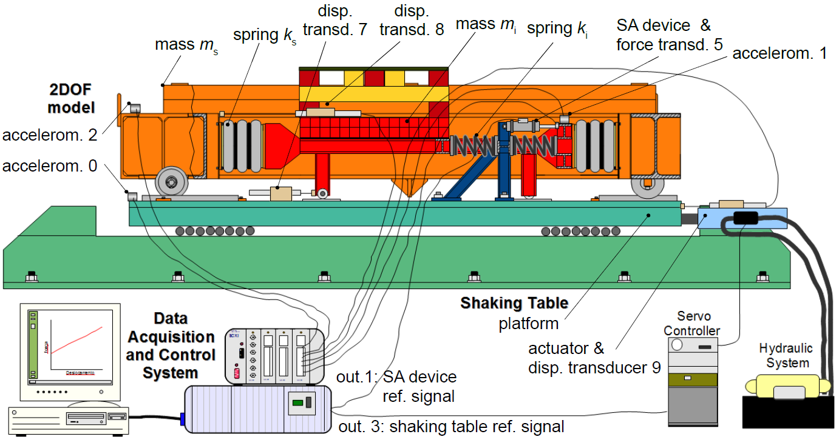
Avaliação de desempenho de estratégias de controlo em ambiente de simulação
Modelo da mesa uniaxial
Notes:
Portanto, qual é o problema da plataforma sísmica?

Slide 6
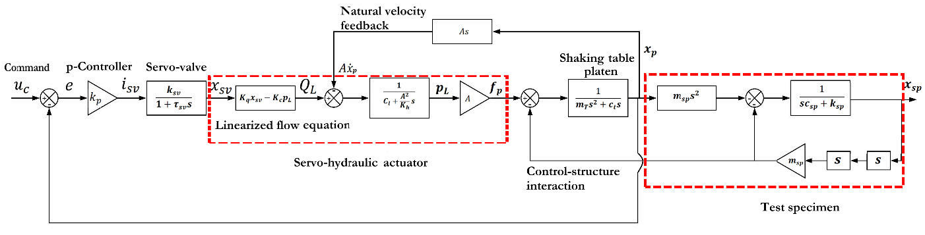
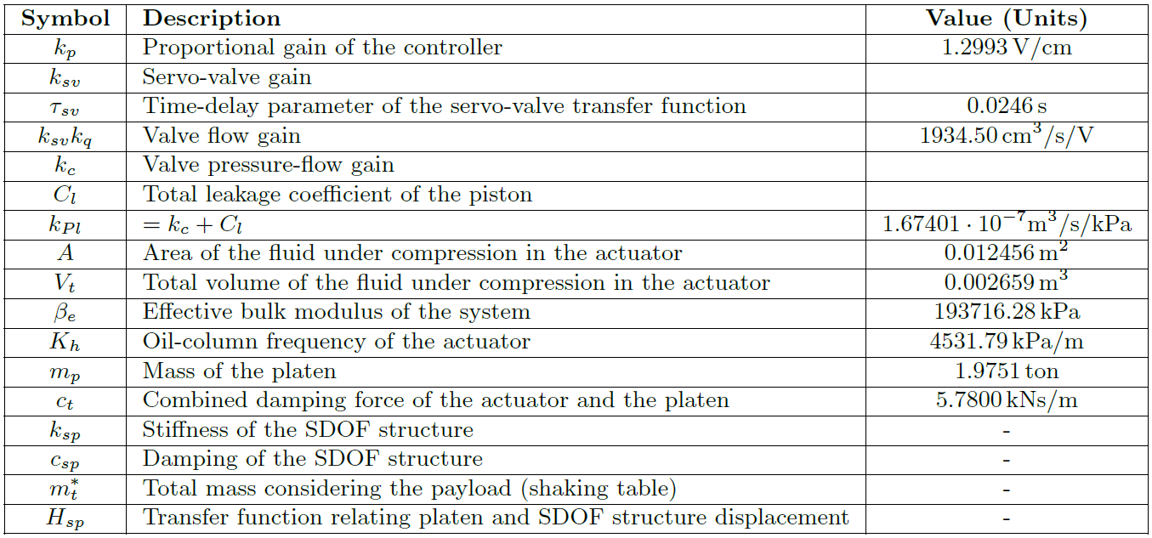
Avaliação de desempenho de estratégias de controlo em ambiente de simulação
Modelo da mesa uniaxial
Notes:
Portanto, qual é o problema da plataforma sísmica?

Slide 7
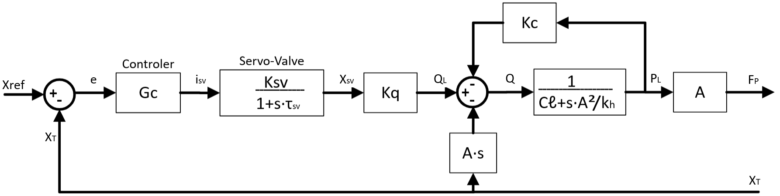
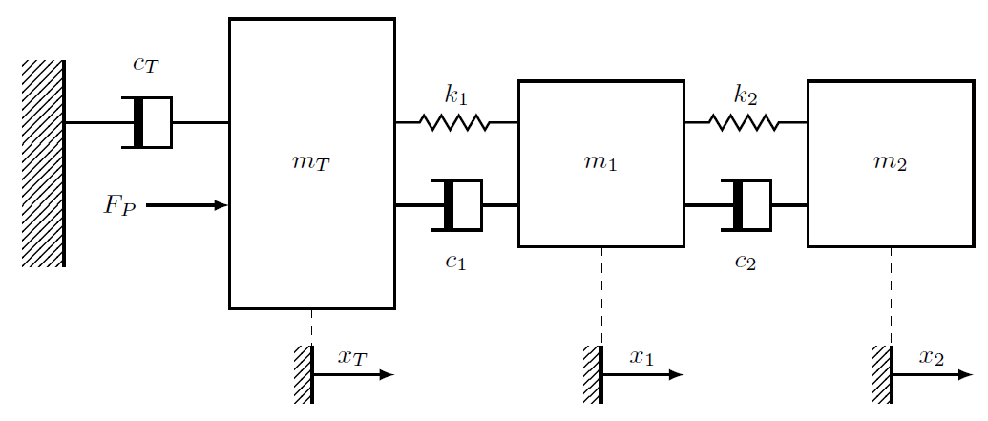
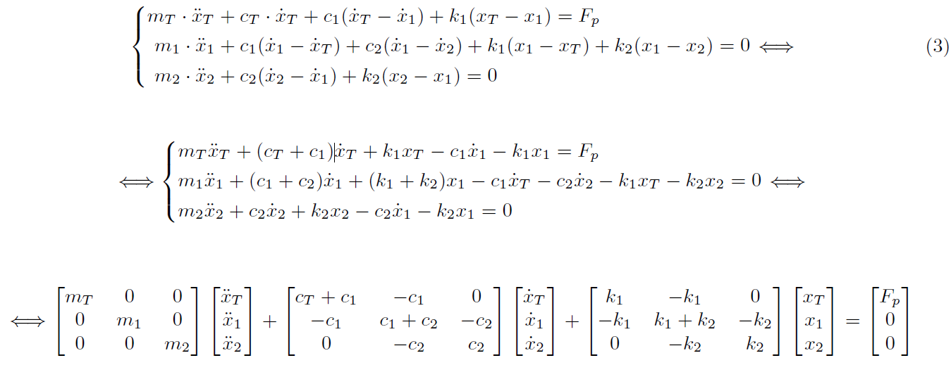
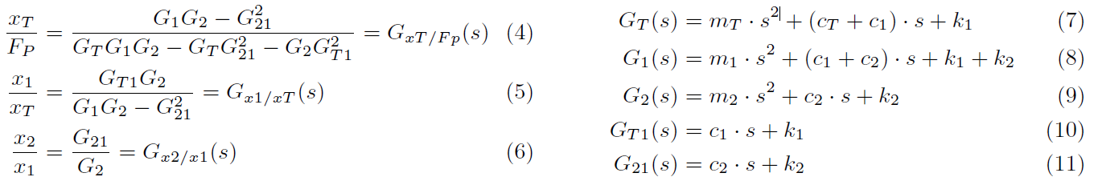
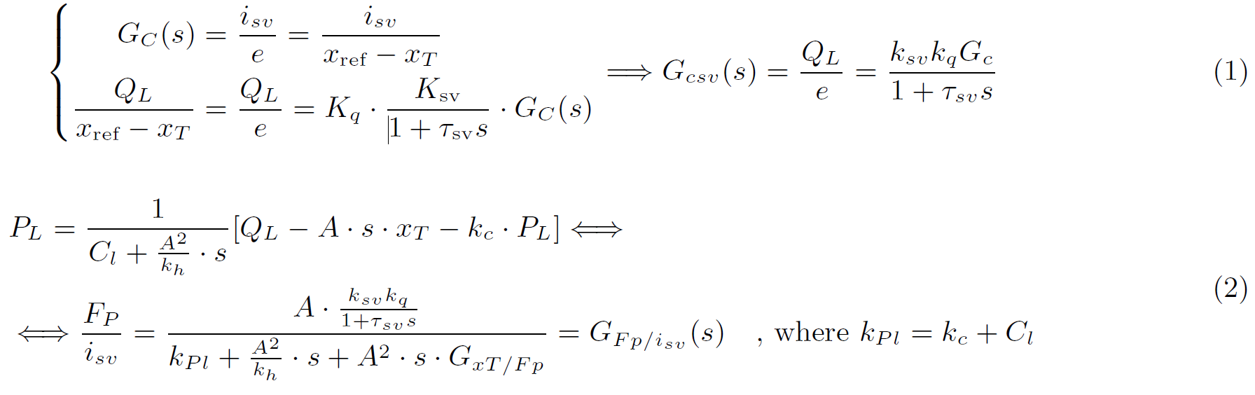
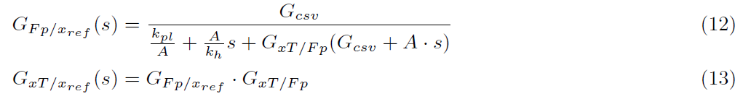
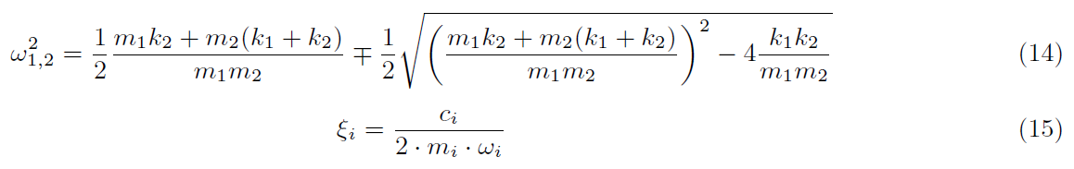
Avaliação de desempenho de estratégias de controlo em ambiente de simulação
Modelo da mesa uniaxial
Notes:
Portanto, qual é o problema da plataforma sísmica?

Slide 8
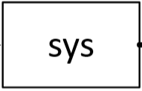
Avaliação de desempenho de estratégias de controlo em ambiente de simulação
Modelo da mesa uniaxial
Notes:
Portanto, qual é o problema da plataforma sísmica?

Slide 9
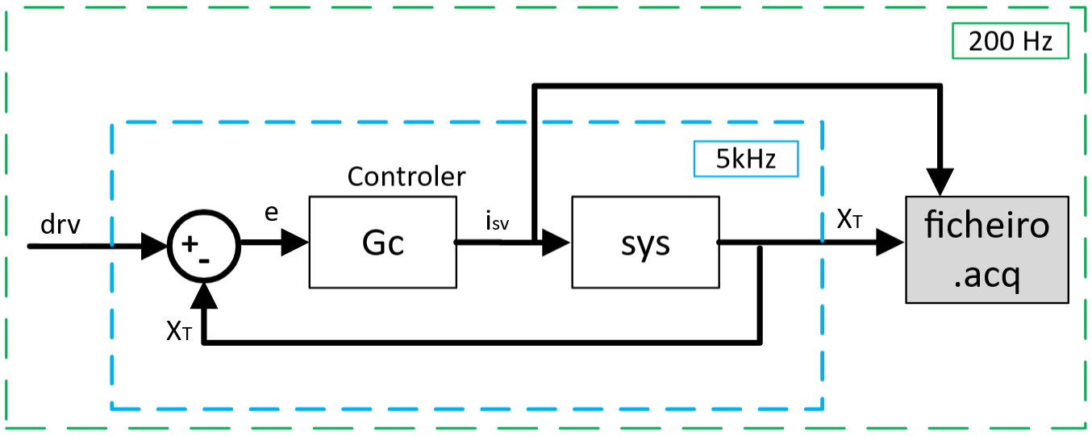
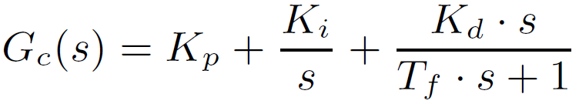
Avaliação de desempenho de estratégias de controlo em ambiente de simulação
Estrutura do controlador
PIDF:
Ganhos calculados com a função pidtune da Control Systems Toolbox do MATLAB
Objetivos do algoritmo:
Estabilidade do anel fechado
Desempenho: Bom seguimento da referência e rejeição de perturbações
Robustez: Existe margem de ganho e margem de fase suficiente para lidar com erros de modelação e/ou alterações na dinâmica do sistema
Notes:
Portanto, qual é o problema da plataforma sísmica?

Slide 10
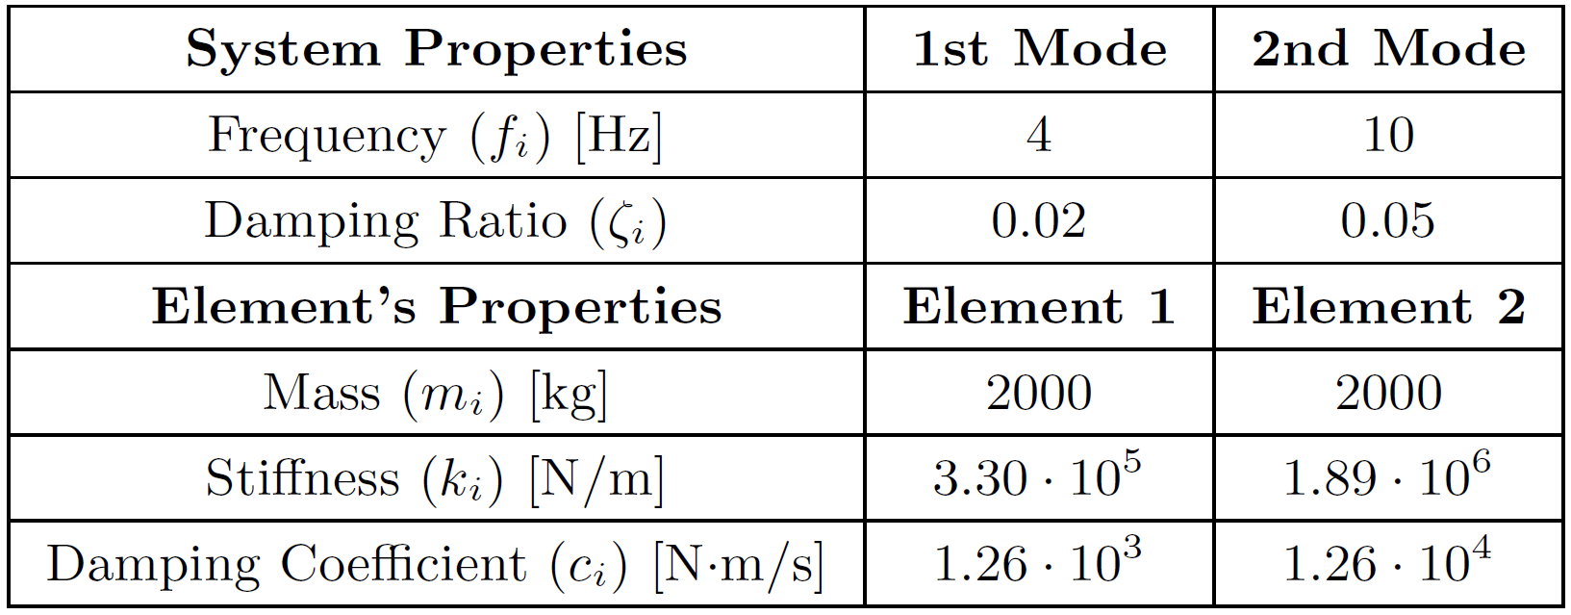
Avaliação de desempenho de estratégias de controlo em ambiente de simulação
Modelo da mesa uniaxial
Notes:
Portanto, qual é o problema da plataforma sísmica?

Slide 11
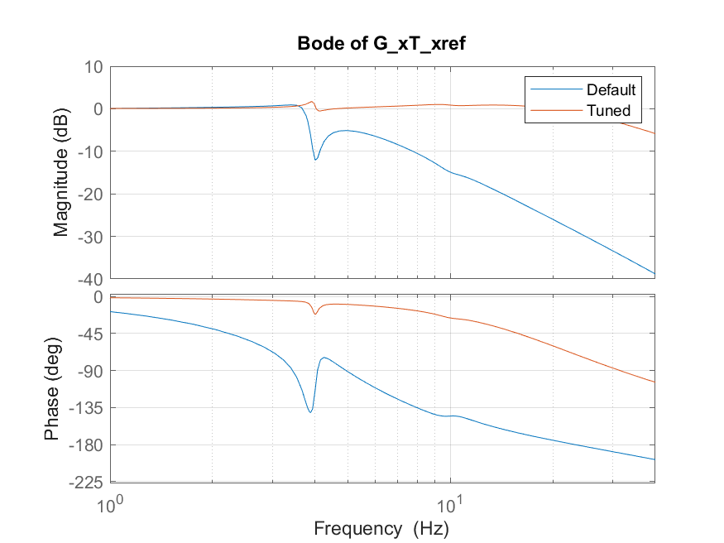
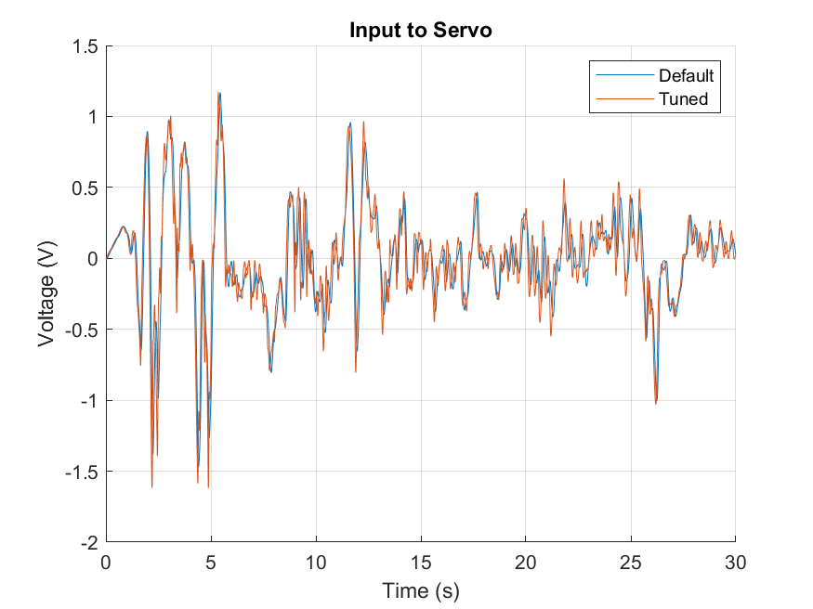
Avaliação de desempenho de estratégias de controlo em ambiente de simulação
Avaliação de desempenho: PIDF
Notes:
Portanto, qual é o problema da plataforma sísmica?

Slide 12
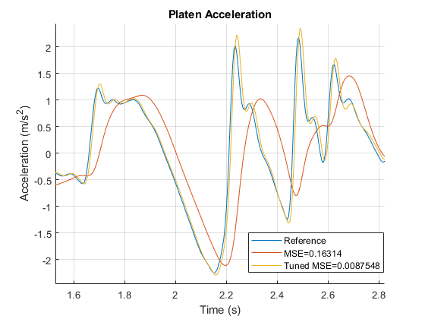
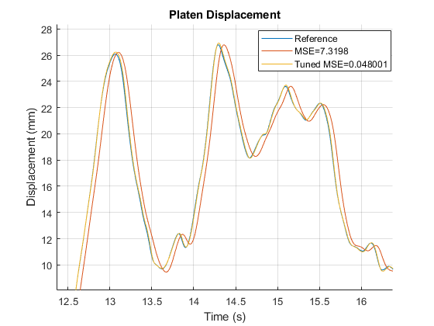
Avaliação de desempenho de estratégias de controlo em ambiente de simulação
Avaliação de desempenho: PIDF
Notes:
Portanto, qual é o problema da plataforma sísmica?

Slide 13
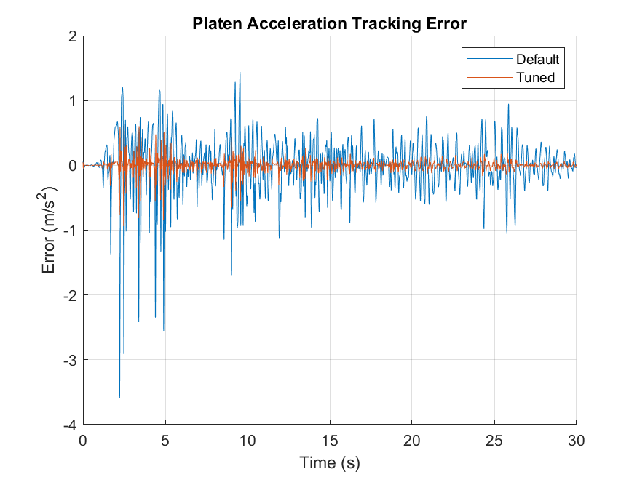
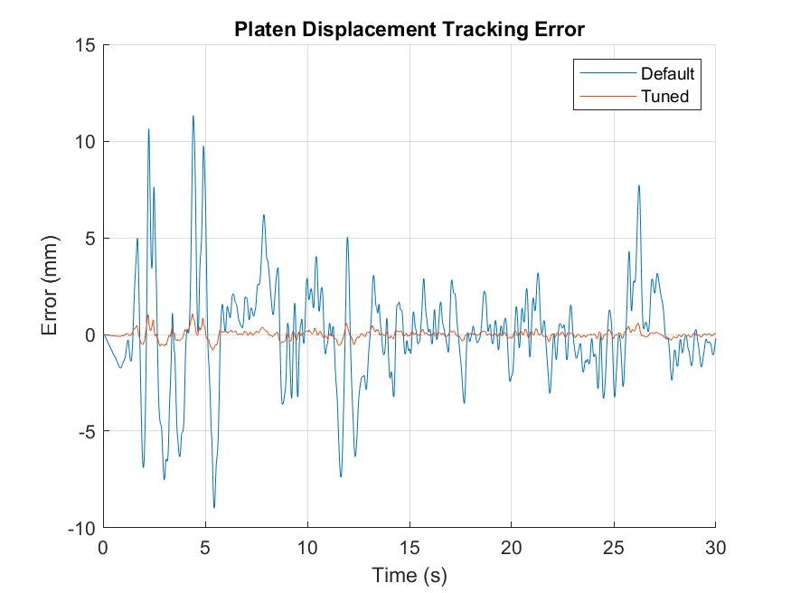
Avaliação de desempenho de estratégias de controlo em ambiente de simulação
Avaliação de desempenho: PIDF
Notes:
Portanto, qual é o problema da plataforma sísmica?

Slide 14
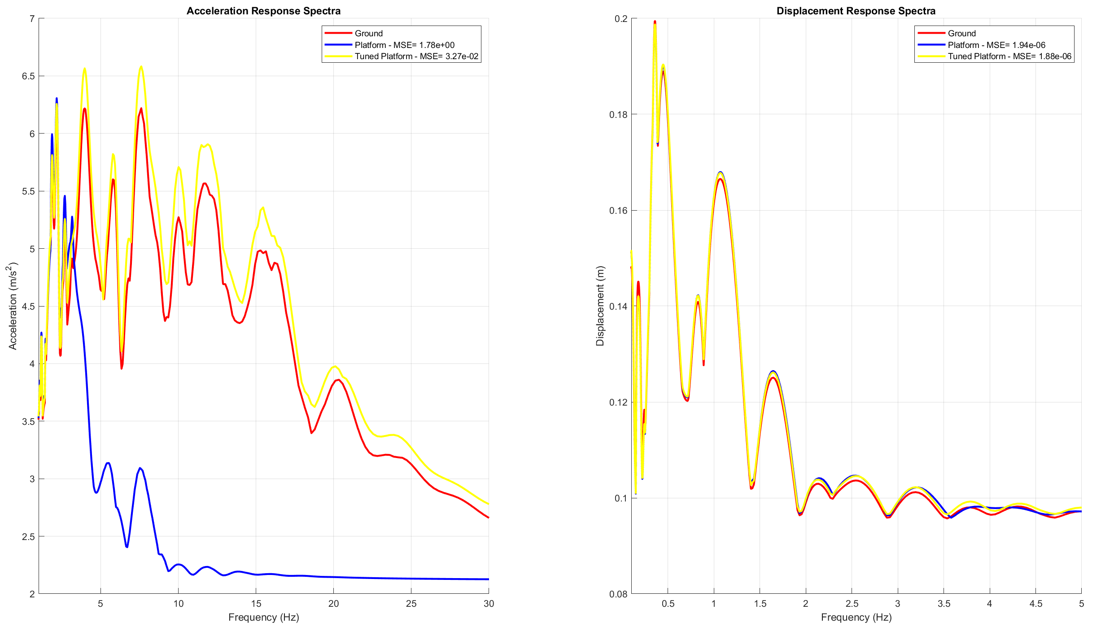
Avaliação de desempenho de estratégias de controlo em ambiente de simulação
Notes:
Portanto, qual é o problema da plataforma sísmica?

Slide 15
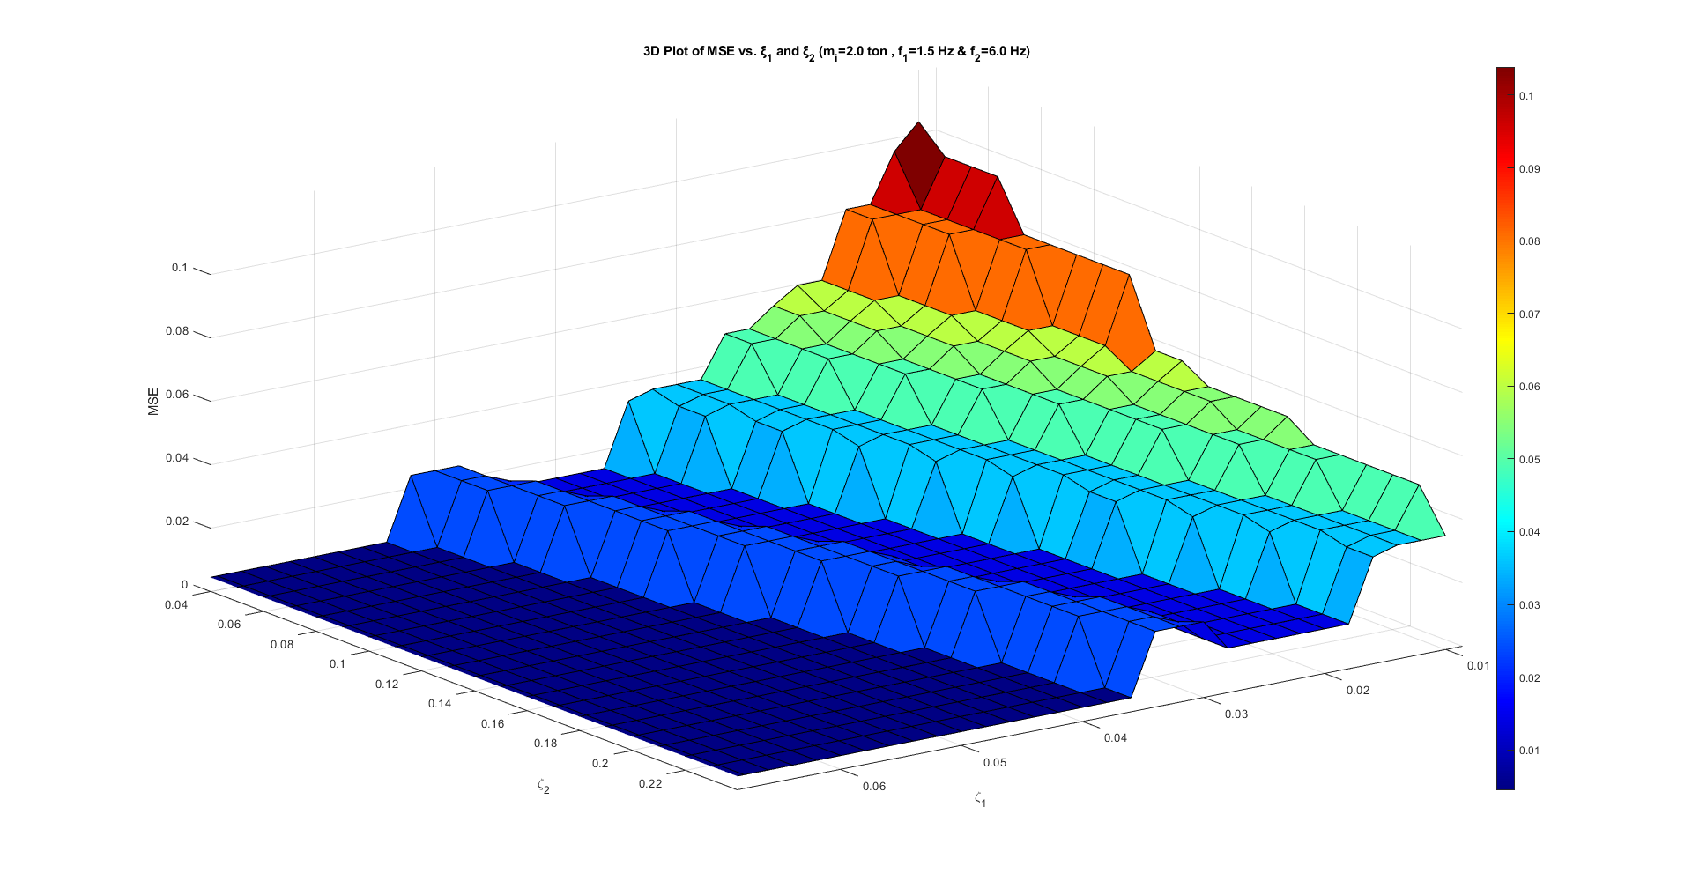
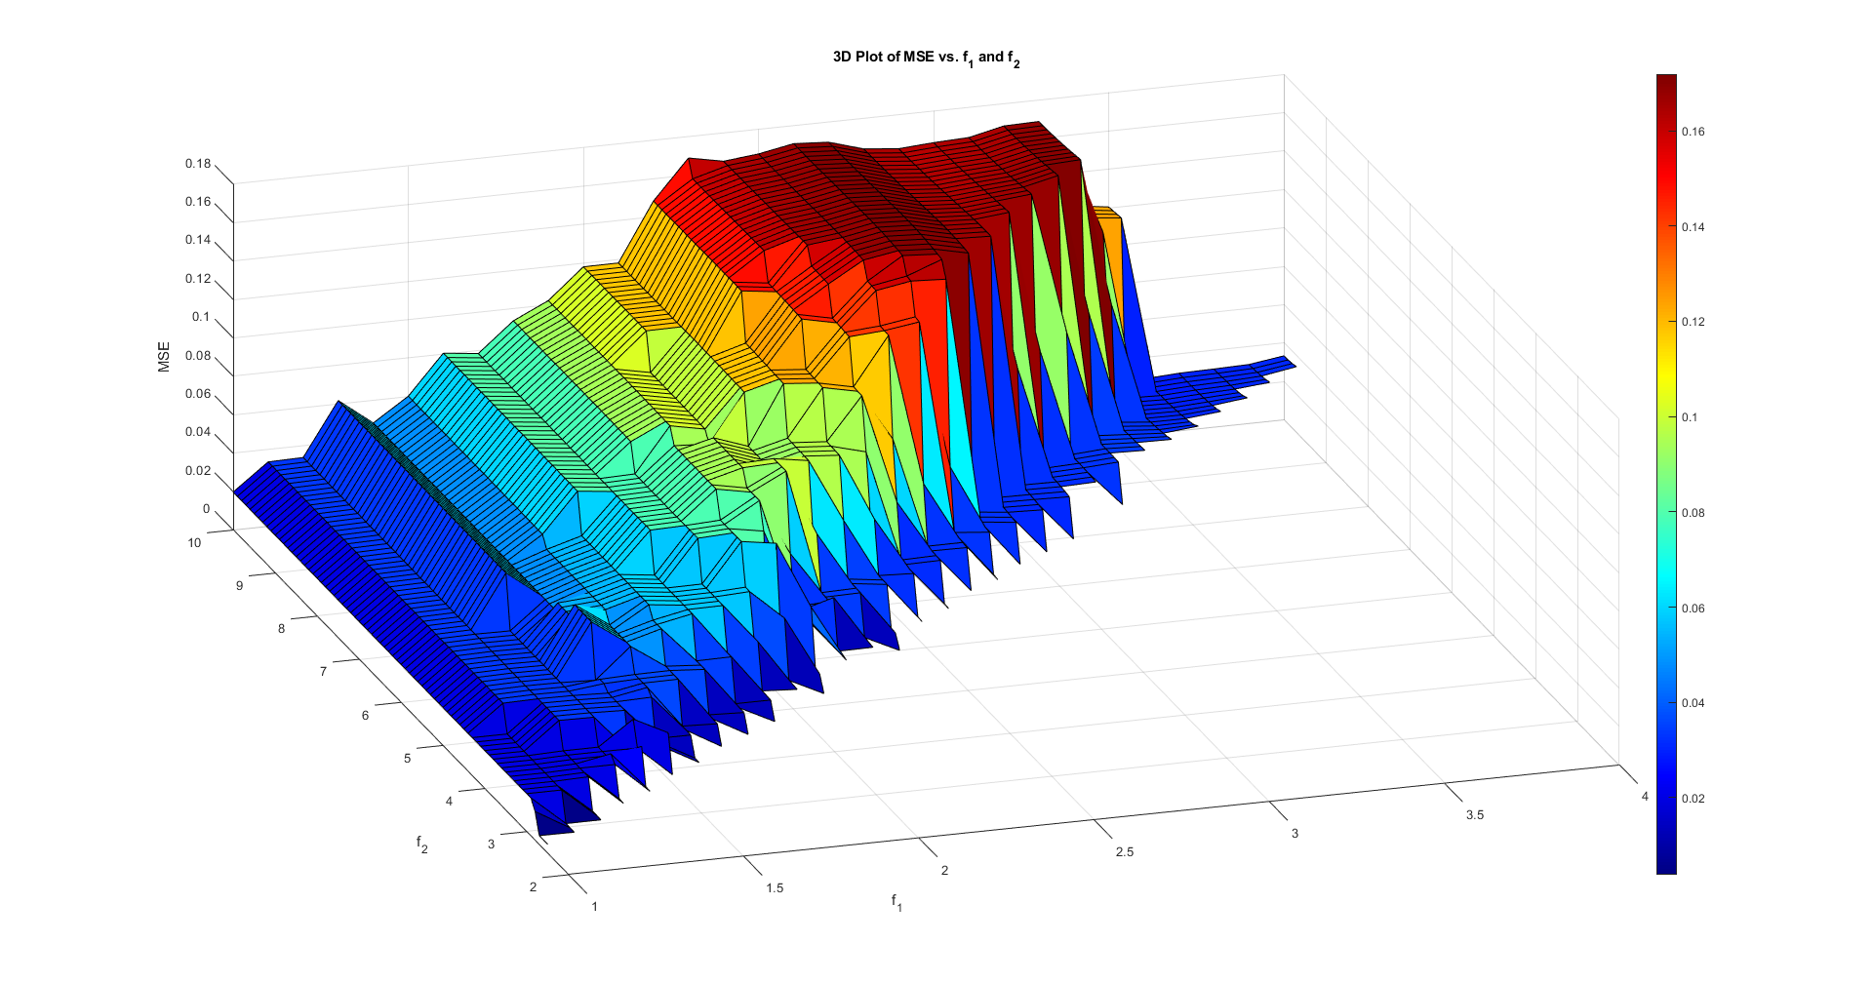
Avaliação de desempenho de estratégias de controlo em ambiente de simulação
Avaliação de desempenho: PIDF
Notes:
Portanto, qual é o problema da plataforma sísmica?

Slide 16
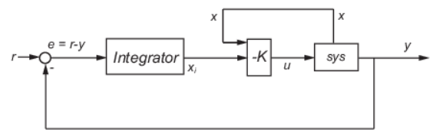
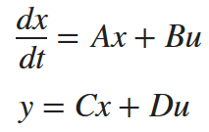
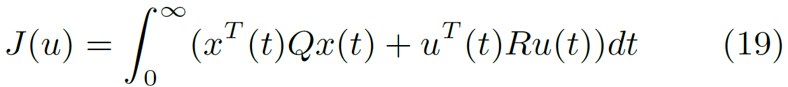
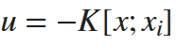
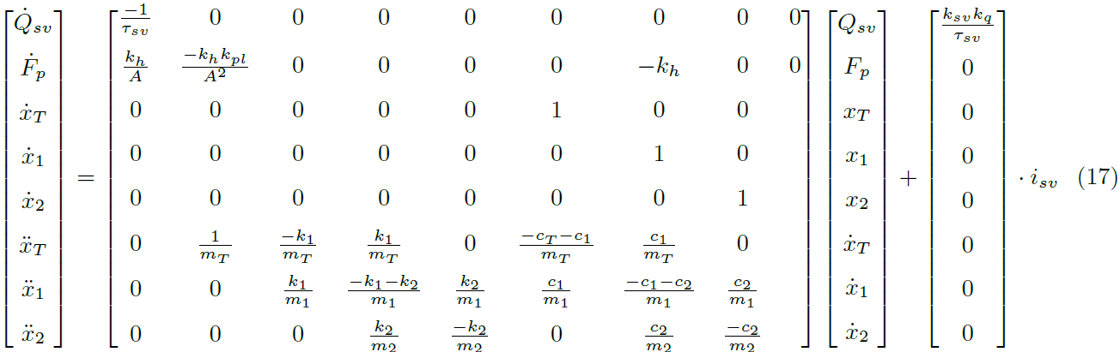
Avaliação de desempenho de estratégias de controlo em ambiente de simulação
Controlo Ótimo
Notes:
Portanto, qual é o problema da plataforma sísmica?

Slide 17
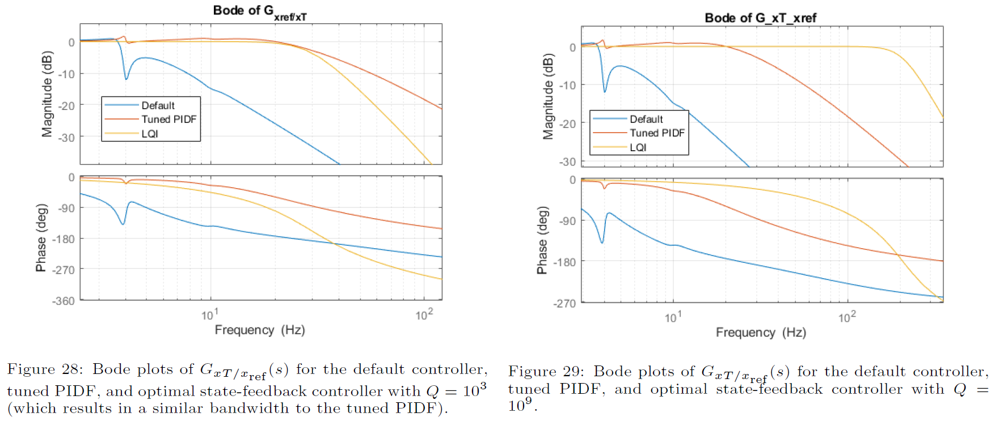
Avaliação de desempenho de estratégias de controlo em ambiente de simulação
Avaliação de desempenho: Controlo Ótimo
Notes:
Portanto, qual é o problema da plataforma sísmica?

Slide 18
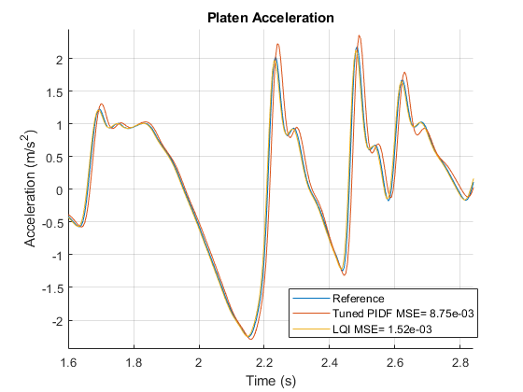
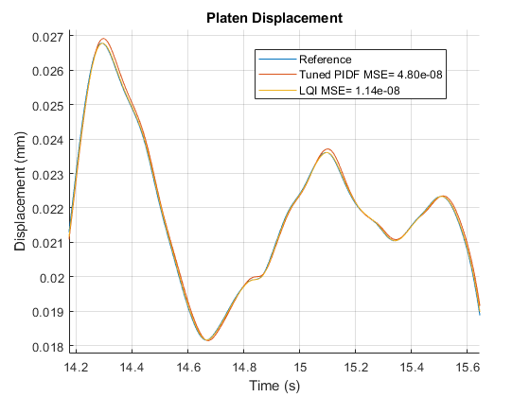
Avaliação de desempenho de estratégias de controlo em ambiente de simulação
Notes:
Portanto, qual é o problema da plataforma sísmica?

Slide 19
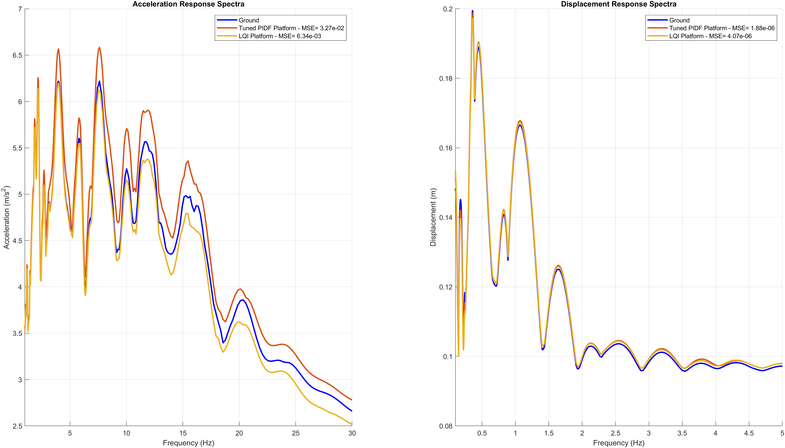
Avaliação de desempenho de estratégias de controlo em ambiente de simulação
Notes:
Portanto, qual é o problema da plataforma sísmica?

Slide 20
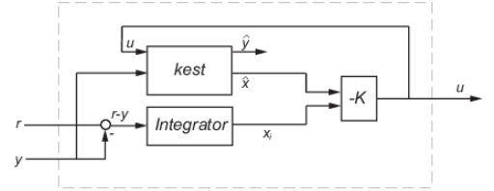
Avaliação de desempenho de estratégias de controlo em ambiente de simulação
Controlo Ótimo: Teoria vs Prática
É necessário
Notes:
Portanto, qual é o problema da plataforma sísmica?

